Slide 1
Los Mapas de América Central

Slide 2
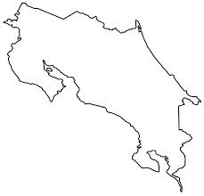
EL PAÍS:
LA CAPITAL:

Slide 3
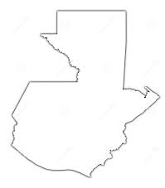
EL PAÍS:
LA CAPITAL:

Slide 4
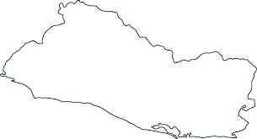
EL PAÍS:
LA CAPITAL:

Slide 5
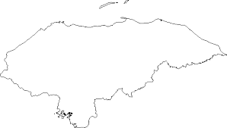
EL PAÍS:
LA CAPITAL:

Slide 6
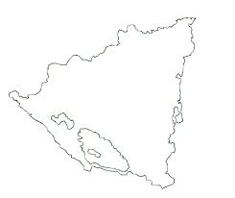
EL PAÍS:
LA CAPITAL:

Slide 7
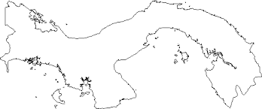
EL PAÍS:
LA CAPITAL:

Slide 8
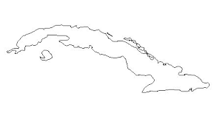
EL PAÍS:
LA CAPITAL:

Slide 9
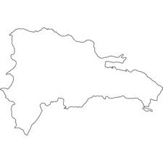
EL PAÍS:
LA CAPITAL:

Slide 10
EL PAÍS:
LA CAPITAL:

